Slide 1
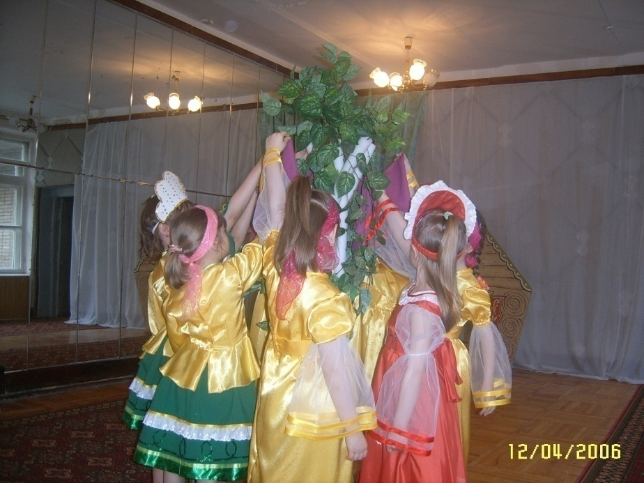
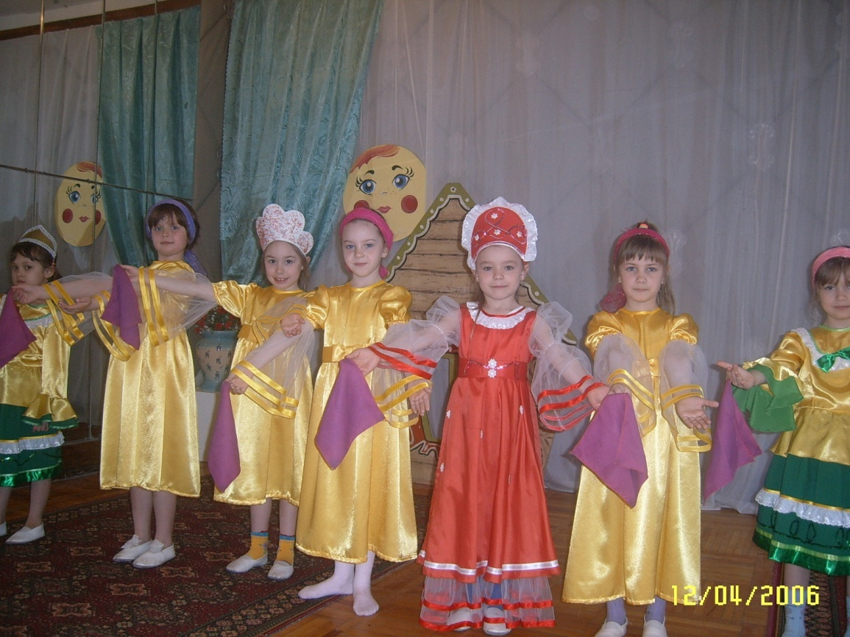
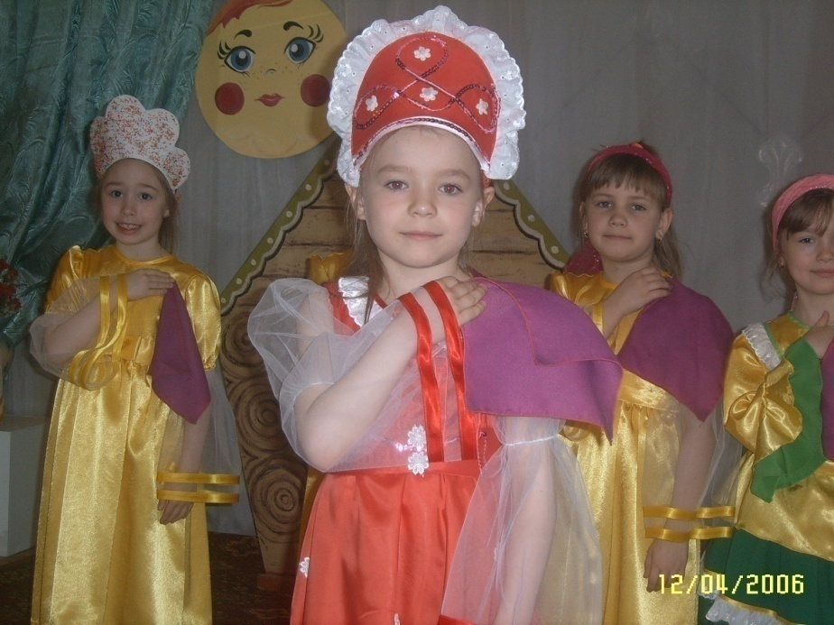
Фольклорный кружок «Сударушка» 2006 г.
Приобщение детей к ценностям родной культуры

